Slide 1
Il ruolo delle professioni mediche
La salute della persona nelle relazioni di lavoro
Convegno in ricordo di Marco Biagi
Roma, 14 marzo 2019
Francesco S. Violante
Past-president, Società Italiana Medicina del Lavoro
Board Member, International Commission on Occupational Health
Professore Ordinario di Medicina del Lavoro
Alma Mater Studiorum Università di Bologna

Slide 2
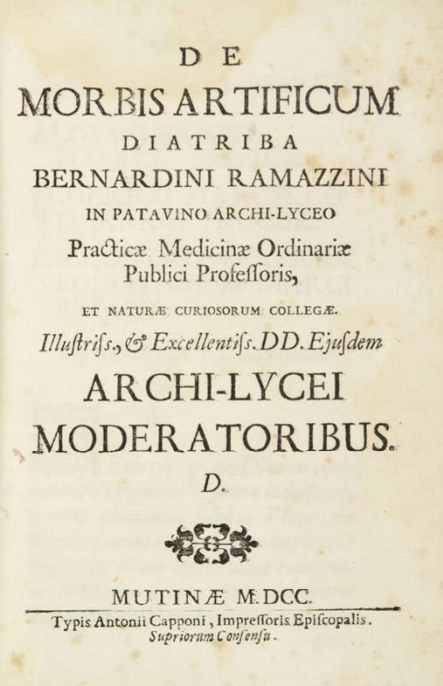
Nel 1700 Bernardo Ramazzini pubblica il trattato De Morbis Artificum Diatriba.
Dal 1901 inizia la pubblicazione della rivista Il lavoro (dal 1925, La medicina del lavoro). Si tratta della più antica rivista di Medicina del Lavoro ancora oggi in pubblicazione.
Nel 1906 viene fondata a Milano l’attuale International Commission on Occupational Health, la società internazionale dei medici del lavoro.
Nel 1929 a Napoli viene decisa la fondazione della Società Italiana di Medicina del Lavoro, oggi presieduta dalla Prof. Giovanna Spatari.

Slide 3
Il ruolo delle professioni mediche per la salute di chi lavora
Storicamente esisteva il "medico di fabbrica" (segno di una medicina essenzialmente industriale), poi diventato l'attuale "medico competente", specialista in Medicina del Lavoro.
Per molto tempo la funzione del Medico del Lavoro è stata identificata nella sorveglianza sanitaria periodica finalizzata alla "prevenzione" delle malattie professionali.
Oggi è necessaria invece una visione "olistica" della salute di chi lavora (vedremo perché).

Slide 4
Il quadro della salute e sicurezza del lavoro in Italia
INAIL: eventi denunciati vs eventi "accertati".
Dove eravamo: dal 1961 al 1970 l'INAIL ha riconosciuto ogni anno, in media oltre un milione di infortuni sul lavoro, dei quali oltre 1.800 mortali. Nello stesso periodo le malattie professionali riconosciute erano in media circa 16mila, di cui 60 mortali
Dove siamo: infortuni accertati più che dimezzati (40%), infortuni mortali ridotti a un terzo, malattie professionali stabili ma di tipo diverso (muscolo-scheletriche). Le malattie professionali "riesplodono" negli ultimi 10 anni: riconosciute in media circa 20mila, di cui in media oltre 700 con esito mortale ( però in diminuzione dal 2013).

Slide 5
Le malattie da lavoro oggi
Lo studio Global Burden of Disease (Bill & Melinda Gates Foundation) ha recentemente stimato che, per la prima volta da quando questi dati sono registrati, il numero annuale di morti per malattie da lavoro ha superato quello per infortuni. Le ragioni:
il drastico calo degli infortuni mortali sul lavoro (in Italia più della metà degli eventi riconosciuti sono incidenti stradali);
due terzi (o più, a seconda dei paesi) dei casi mortali di malattie da lavoro sono attribuibili alle esposizioni ad amianto avvenute fino agli anni 80. Questi casi si ridurranno rapidamente nei prossimi anni (in altri paesi sta già avvenendo).

Slide 6
Le priorità attuali in materia di salute e lavoro in Italia
È necessario continuare a contrastare il fenomeno degli infortuni e soprattutto quello degli infortuni mortali: secondo i dati INAIL, nel 2017 sono stati riconosciuti 660 infortuni mortali di cui 276 avvenuti nei luoghi di lavoro, 208 in occasione di lavoro con mezzo di trasporto (incidenti stradali) e 176 in itinere (quasi tutti incidenti stradali).
Le malattie con esito mortale riconosciute dall'INAIL si sono dimezzate nel 2017 rispetto al picco del 2013 (1.000, prevalentemente tumori da pregresse esposizioni ad amianto): è prevedibile la loro continua diminuzione.
Tuttavia c'è un aspetto molto rilevante di cui quasi non si parla: la mortalità differenziale per occupazione.

Slide 7
Mortalità e occupazione

Slide 8
Tumori e occupazione (uomini)

Slide 9
Tumori e occupazione (donne)

Slide 10
I determinanti della mortalità differenziale
Il contenuto numero di malattie professionali ad esito mortale non è in grado di spiegare adeguatamente il differenziale di mortalità (e quindi di speranza di vita) tra le categorie occupazionali. Nemmeno le cosiddette malattie professionali "sommerse" sarebbero in grado di farlo.
In Italia i differenziali di mortalità e di speranza di vita riscontrati tra le diverse categorie occupazionali, infatti, sono imputabili a patologie quali le malattie ischemiche cardiache, i tumori del polmone, e il diabete (Alicandro ed altri, Public Health. 2018; 164:39-48)
Queste malattie sono prevalentemente legate allo stile di vita e possono essere oggetto di programmi di prevenzione efficaci, svolti dai Medici del Lavoro a livello aziendale e finalizzati ad incentivare l'adesione a stili di vita sani.
Il Medico del Lavoro, infatti, ha contatti regolari con le persone che operano nelle aziende pubbliche e private.

Slide 11
Un nuovo ruolo per il Medico del Lavoro
L’attività di sorveglianza sanitaria può avere un valore positivo per la tutela e la promozione della salute che si estende oltre gli intenti dello stesso Legislatore.
Secondo dati INAIL (2018) oltre 12,7 milioni di lavoratori italiani sono sottoposti a sorveglianza sanitaria e di questi oltre 7 milioni vengono visitati in un anno.
Ciò offre al Medico del Lavoro (e alle Aziende) l'opportunità unica di integrare nella sorveglianza sanitaria (obbligo di legge) attività finalizzate anche alla promozione della salute, operando nelle reti collaborative avviate dalla Società Italiana di Medicina del Lavoro.
Questa disponibilità della SIML è già stata recepita dal Ministero della Salute e da Farmindustria.

Slide 12
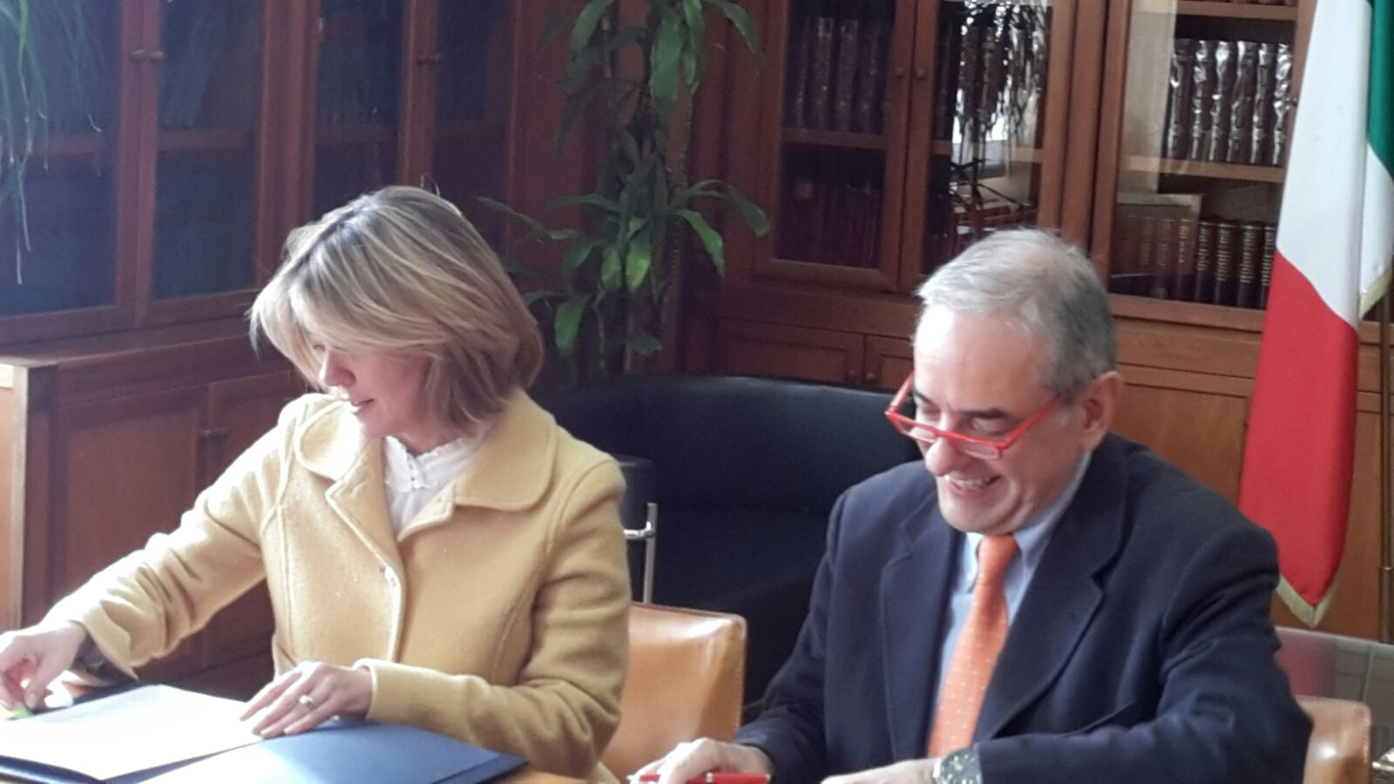
Accordo tra Ministero della Salute e SIML (14.2.2018)

Slide 13
Accordo tra Ministero della Salute e SIML
Collaborazione, nell'ambito della sorveglianza sanitaria effettuata dai Medici del Lavoro, attraverso azioni che si muovono secondo tre direttrici: - prevenzione di malattie croniche non trasmissibili; - supporto alla adesione alle attività di screening; - promozione di corretti stili di vita
Inoltre: a) valorizzazione dell’approccio scientifico alla tematica della salute e sicurezza nei luoghi di lavoro e analisi delle evidenze scientifiche correnti, in rapporto ai rischi effettivamente incidenti sulla salute dei lavoratori, e proposta di misure, di provata efficacia, per la riduzione dei fattori di rischio di malattia ed infortunio nei luoghi di lavoro;

Slide 14
Accordo tra Ministero della Salute e SIML
b) definizione e gestione, basata su evidenze scientifiche, delle azioni prioritarie volte al controllo dei rischi lavorativi;
c) definizione di un quadro normative semplice ed efficace per la salute e sicurezza nei luoghi di lavoro italiani, anche alla luce delle migliori esperienze presenti negli altri Paesi ad economia avanzata;
d) analisi delle evidenze scientifiche sui rapporti tra insediamenti produttivi e salute della popolazione.

Slide 15
Accordo tra Farmindustria, Assogenerici e SIML 8.3.2019

Slide 16
Accordo tra Farmindustria, Adssogenerici e SIML
Farmindustria e Assogenerici hanno deciso di collaborare con SIML ad un progetto di promozione della salute che impegnerà le Aziende, i loro "medici competenti" e SIML finalizzato a:
affrontare il rapporto tra lavoro e salute in un'ottica di genere;
migliorare la salute delle lavoratrici (40% degli addetti ) e dei lavoratori anche attraverso una sorveglianza sanitaria "olistica" (estesa oltre l'ambito puramente lavorativo che guardi alla persona in modo integrato);
assistere la lavoratrice donna nel frequente ruolo di caregiver svolto in famiglia.

Slide 17
Il futuro: come cambia l’età della popolazione lavorativa
Negli anni del baby boom nascevano in Italia oltre un milione di bambini, lo scorso anno meno di 450mila (e la diminuzione delle nascite non sembra arrestarsi.
Il saldo della popolazione residente (nascite, immigrati, morti, emigrati) è negativo.
Famiglie con meno componenti hanno maggiori difficoltà ad affrontare il ruolo di caregiver dei (pochi) bambini e dei (molti) anziani.
Aumenta l'età media di lavoratrici e lavoratori.

Slide 18
Le priorità da considerare
Agire per ridurre il gap di speranza di vita tra le categorie occupazionali, agendo proattivamente.
Favorire la partecipazione delle donne al lavoro.
Comprendere il trend di invecchiamento della popolazione che lavora (e le prevedibili variazioni dello stato di salute) e sostenere la capacità lavorativa attraverso programmi integrati di protezione e promozione della salute che vedano assieme pubbliche amministrazioni, aziende, lavoratrici e lavoratori e medici del lavoro.
Valorizzare le lavoratrici e i lavoratori non più giovani (attaccamento al lavoro, esperienza).

